Slide 1

60 oportunidades
Automático

Slide 2

Me diga com sinceridade:
quantas coisas você tem feito apenas por fazer?
Quais são os momentos que você lembra
de ter realmente vivido ontem?

Slide 3

Você se lembra apenas das discussões
ou de um momento de frustração?
De momentos de carinho entre você
e a pessoa amada, de um momento
de ternura com seu filho ou filha?

Slide 4
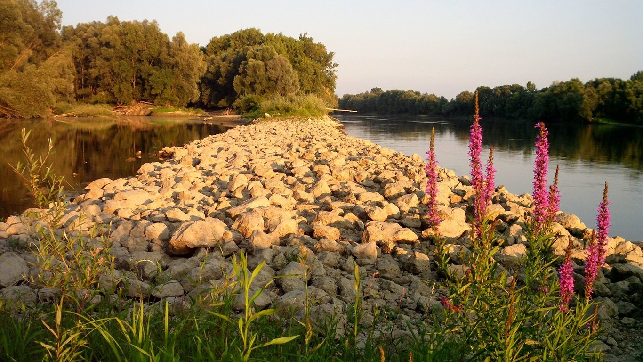
Do abraço que você deu nos seus pais?
Ah! já sei, você se lembra da palavra amiga
que você deu para aquela colega
que está meio pra baixo?

Slide 5

Ontem...ontem...o que é mesmo
que você fez ontem? e sexta passada?
como é que foi o seu dia?
Eles têm um sabor especial
ou são meras repetições do "nada"?

Slide 6

Os dias são compostos por minutos
e cada minuto carrega em
si 60 oportunidades diferentes.
60 novas chances de mudar aquilo
que você não acha certo.

Slide 7

Alguns homens e mulheres na história,
famosos ou não, descobriram que tinham
esse poder de mudar tudo (pelo menos
as suas próprias histórias), agarrando uma
dessas 60 oportunidades do minuto,
simplesmente fazendo algo
que acreditavam.

Slide 8
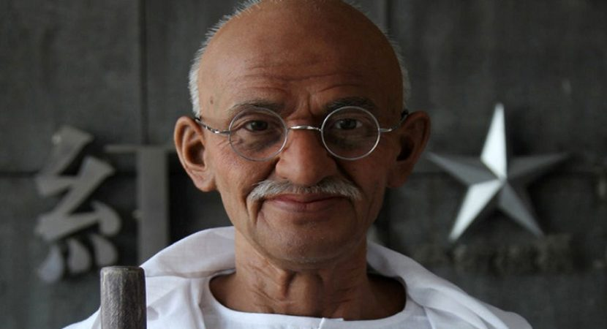
Assim, Gandhi, se deitou
diante do exército,
e sem armas descobriu
o "amor universal".

Slide 9
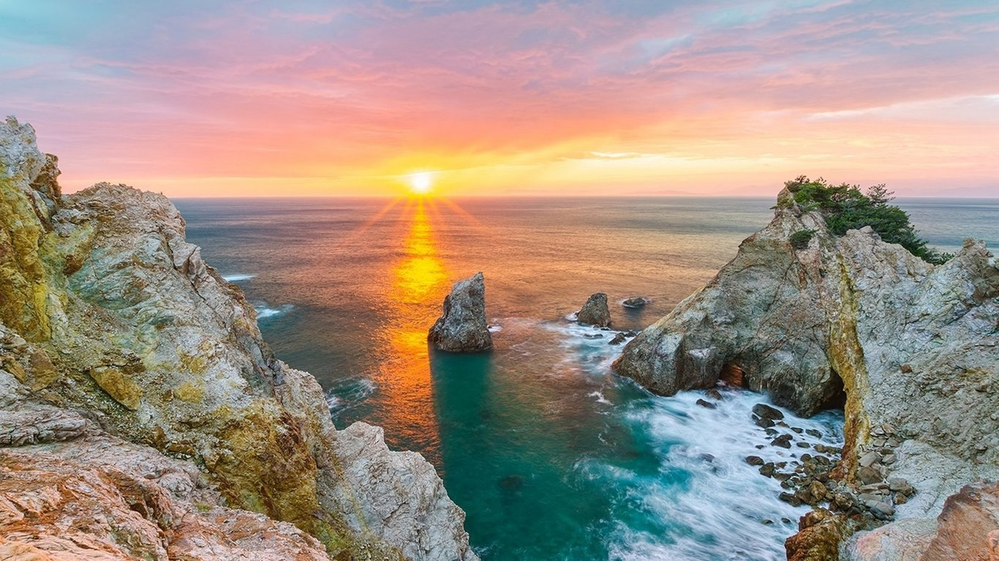
Assim, você também tem 60 novas
oportunidades a cada minuto de vida,
que deve ser vivida intensamente,
que não deve ser considerada jamais um fardo,
e sim, uma caverna repleta de tesouros
que ainda não descobrimos.

Slide 10
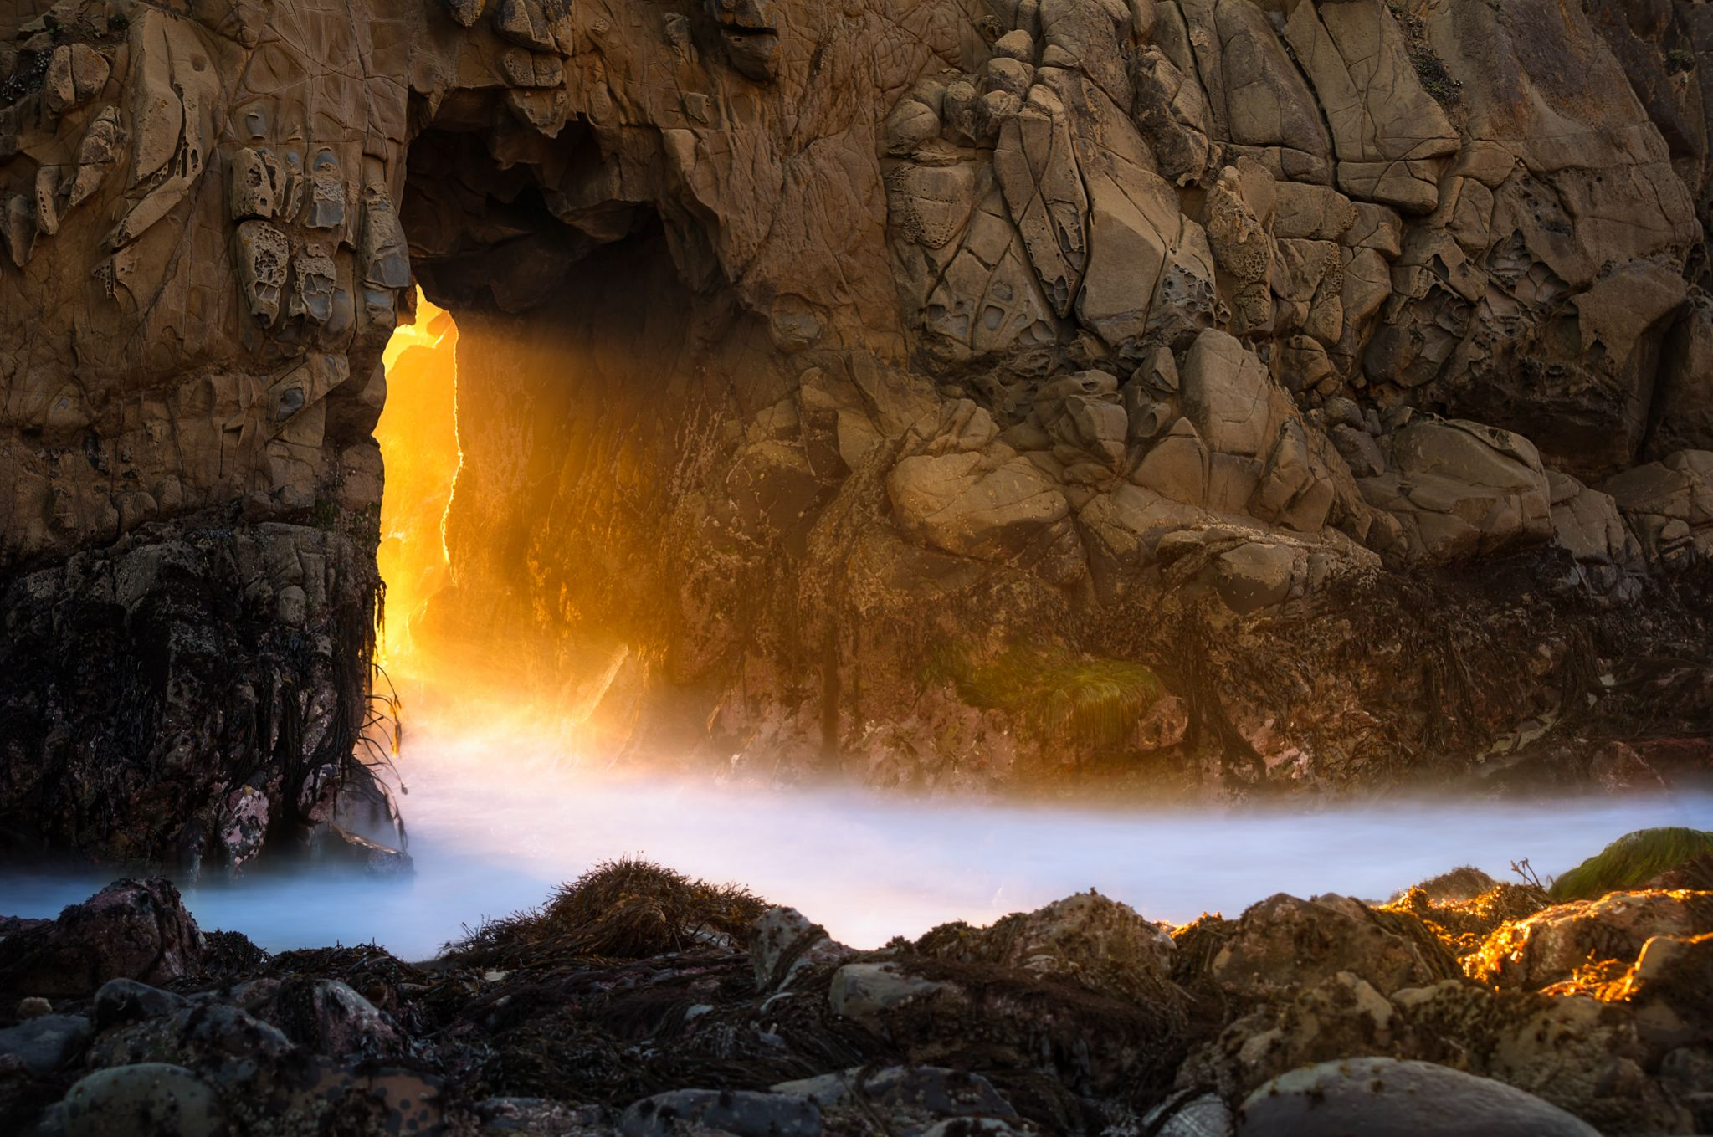
Como afirmava Gandhi,
a grande e única revolução possível
é dentro de nós, e é dentro de você
que deve começar agora, uma revolução
amorosa em busca de sentido
para os seus preciosos
segundos de vida,

Slide 11
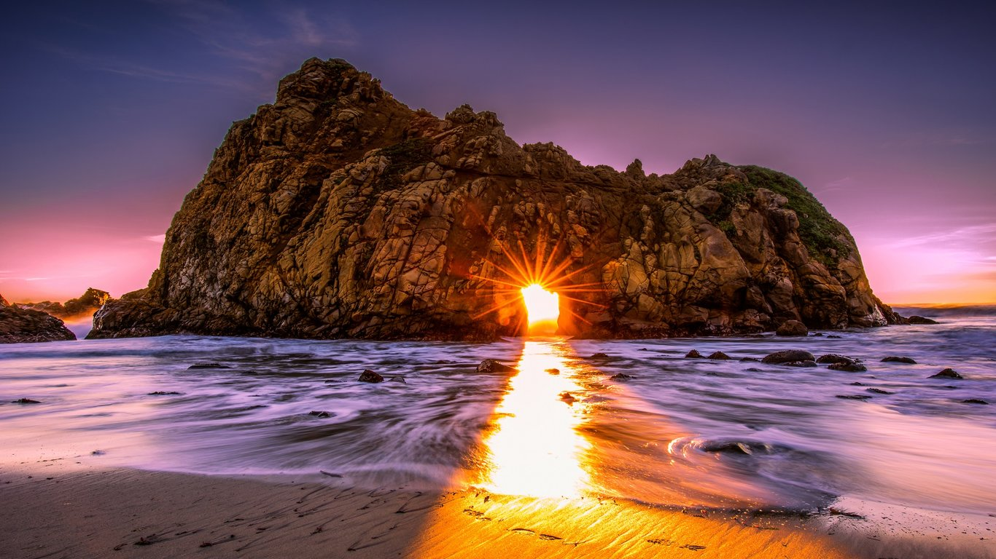
para que a sua determinação em ser feliz,
seja capaz de transformar não apenas a sua vida,
mas de toda a coletividade, grupo esse,
que ousamos chamar de "irmãos".

Slide 12
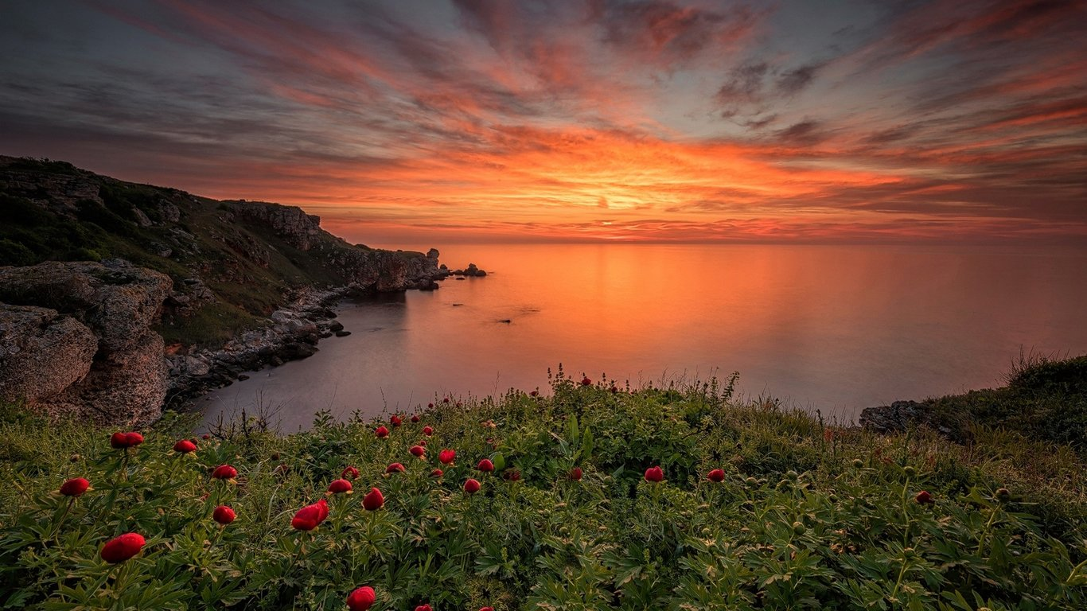
O que você vai fazer das suas
próximas 60 oportunidades?
Reclamar ou lutar?

Slide 13
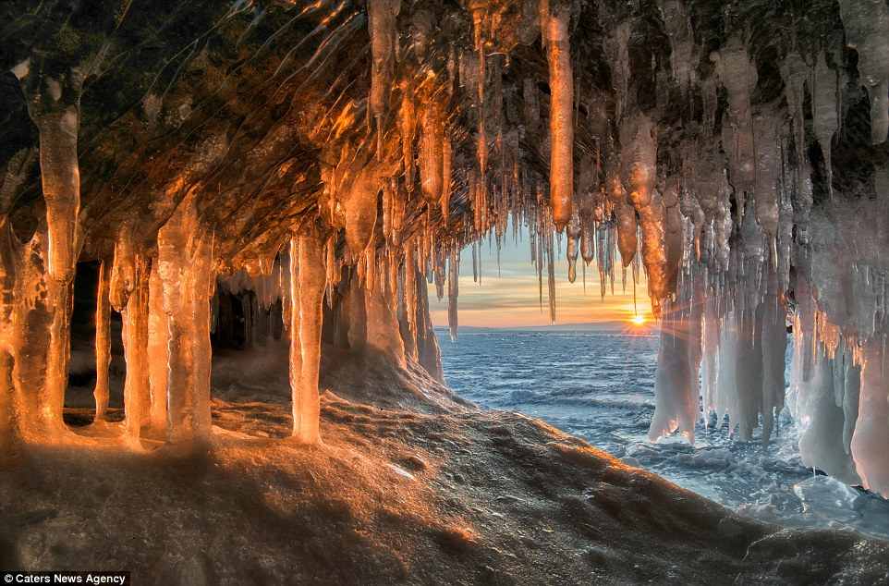


BIAJOVA SLIDES
<&>
AMOR À VIDA
Texto/Autor : Paulo Roberto Gaefke
Música: Andre Rieu
Formatação: Bia Vasconcellos
bvbiavasconcellos@gmail.com
www.sergrasan.com.br/biajovaslides
www.youtube.com/user/bvbiavasconcellos/vídeos

